Slide 1
BlinkDB: Queries with Bounded Errors and Bounded Response Times on Very Large Data
Sameer Agarwal, Barzan Mozafari, Aurojit Panda, Henry Milner, Samuel Madden, Ion Stoica
University of California, Berkeley
Massachusetts Institute of Technology
Eurosys’13
侯 岩
51205901010
2021/01/06

Slide 2
目录
背景
设计
采集样本
选取样本
实现
实验
总结

Slide 3


什么是近似查询？为什么需要近似查询？
½ - 1 Hour
1 - 5 Minutes
1 second
?
Hard Disks
Memory
在样本上执行查询！

Slide 4
速度和准确率的平衡
近似查询
花费的时间
错
误
率
在整个数据集上花费的时间
5 sec
30 min

Slide 5
假设
后面的查询会与历史已有的查询类似
可预测，否则根本无法做

Slide 6
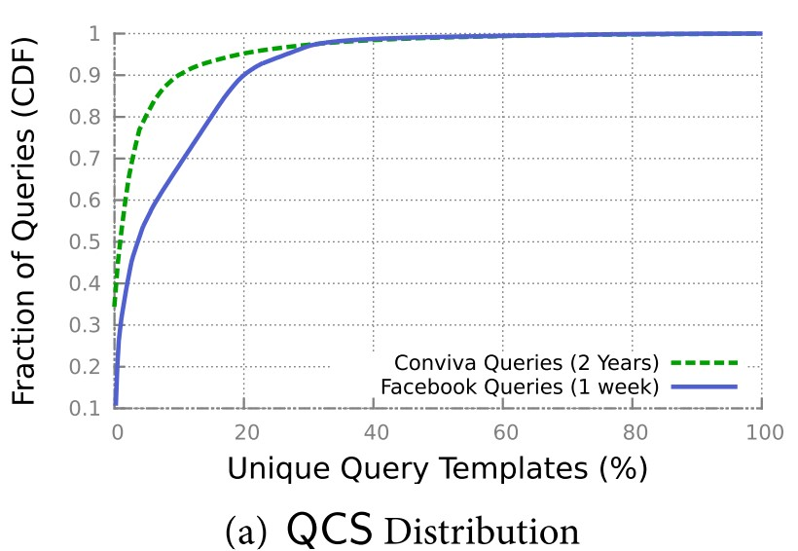
验证假设：现实中的数据分析
所有查询中的QCS分布
10%~20%的查询覆盖了总查询数量的90%

Slide 7
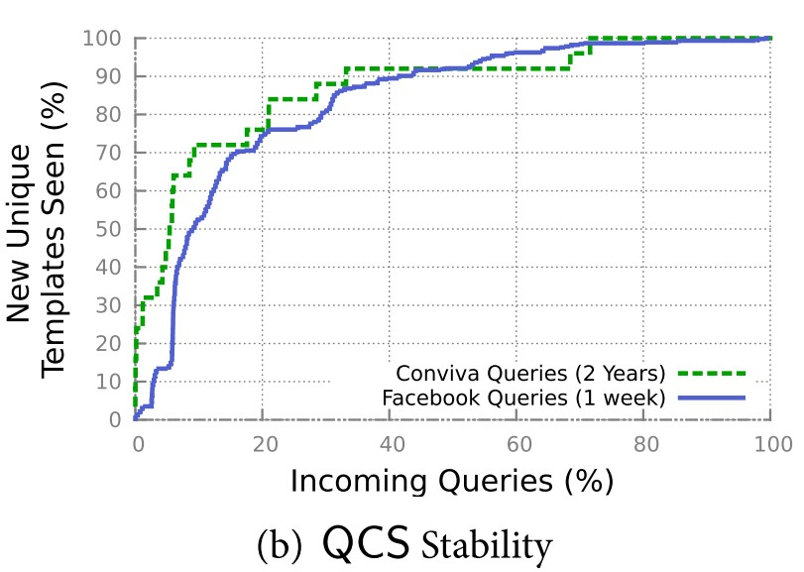
验证假设：现实中的数据分析
唯一QCS的数量与到达系统的查询的关系
表明QCS随着时间的推移相对稳定

Slide 8
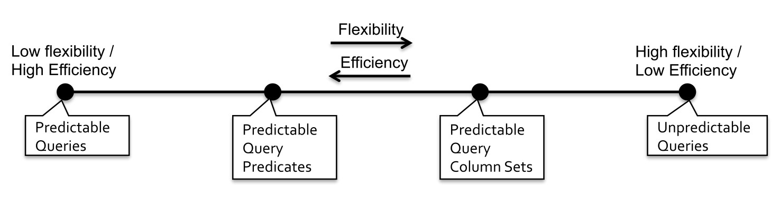
四种预测之间工作量的对比
预测查询
预测查询谓词（where, having, group by)
预测QCSs（query column set）—BlinkDB
不可预测的查询

Slide 9
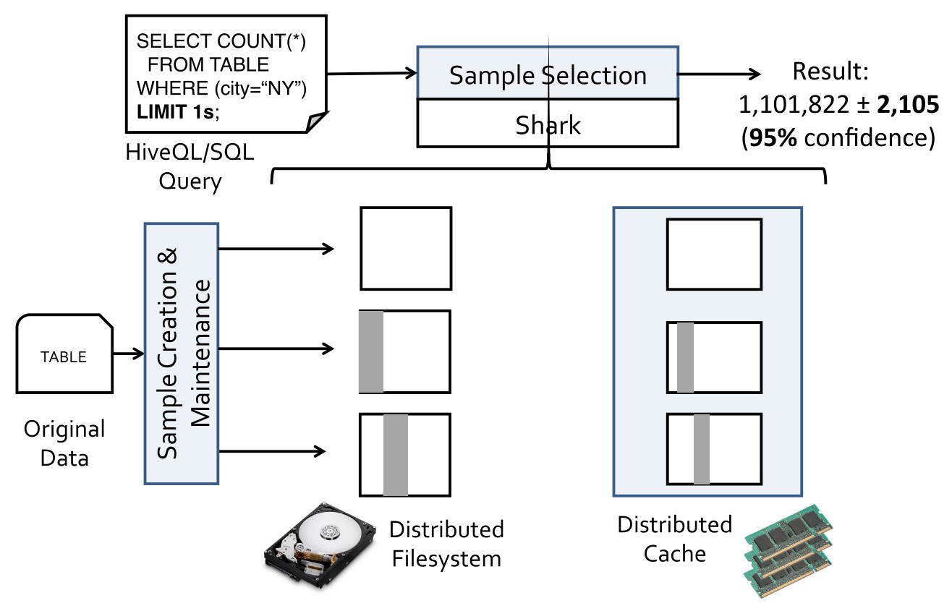
系统整体设计
离线采样模块创建和维护样本
样本选择模块
错误延迟配置文件(ELP)

Slide 10
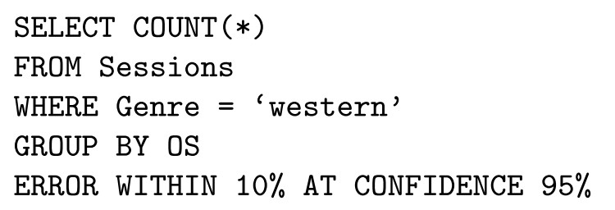
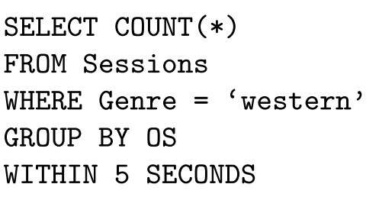
系统支持的两类查询
限制准确率
95% ± 10%
限制时间
5 秒内

Slide 11
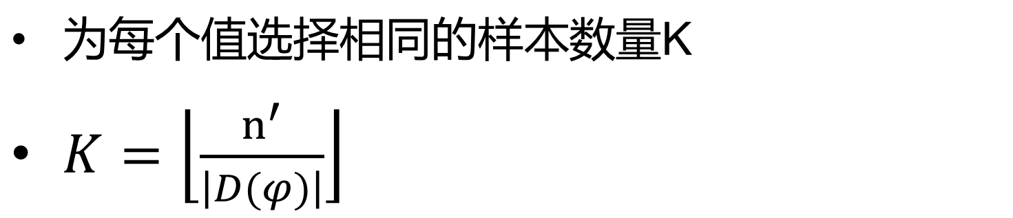
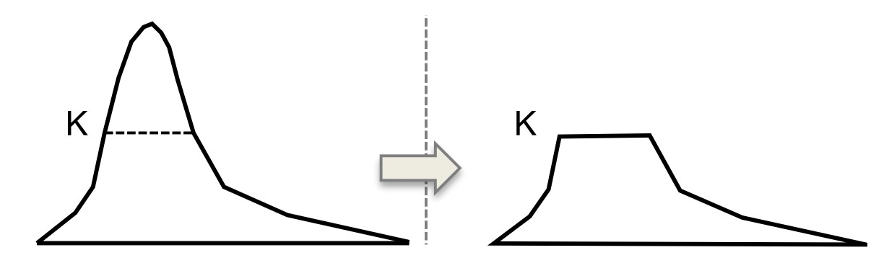
样本创建——分层采样

Slide 12
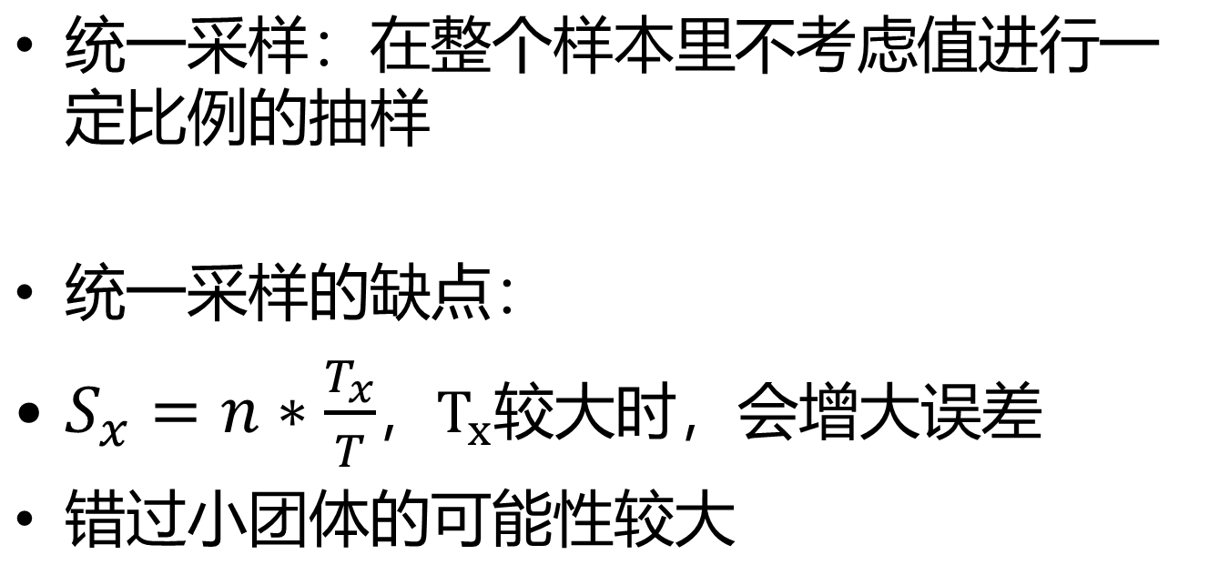
为什么不选择统一采样？

Slide 13
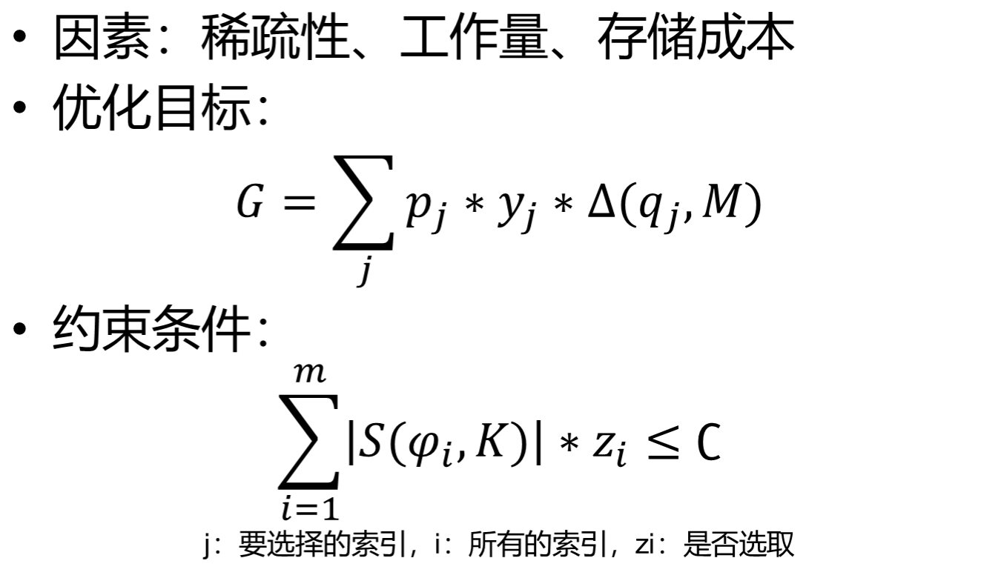
优化采样

Slide 14
选取样本—ELP
因为准确率难以预测，BlinkDB 为每个抽取的样本创建了 ELP 来预测准确率和错误率
ELP（Error Latency Profile）
启发式方法
评估查询方法
执行不同的查询计划

Slide 15
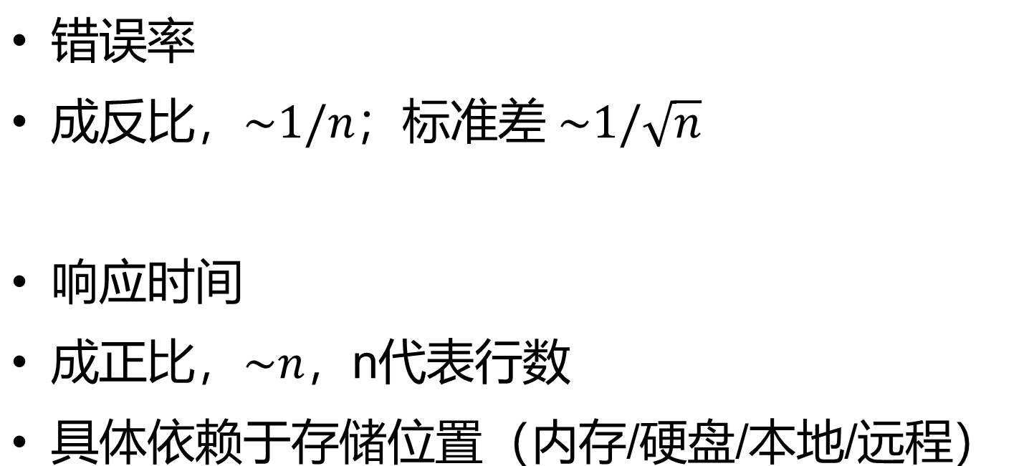
ELP 与错误率/响应时间的关系

Slide 16
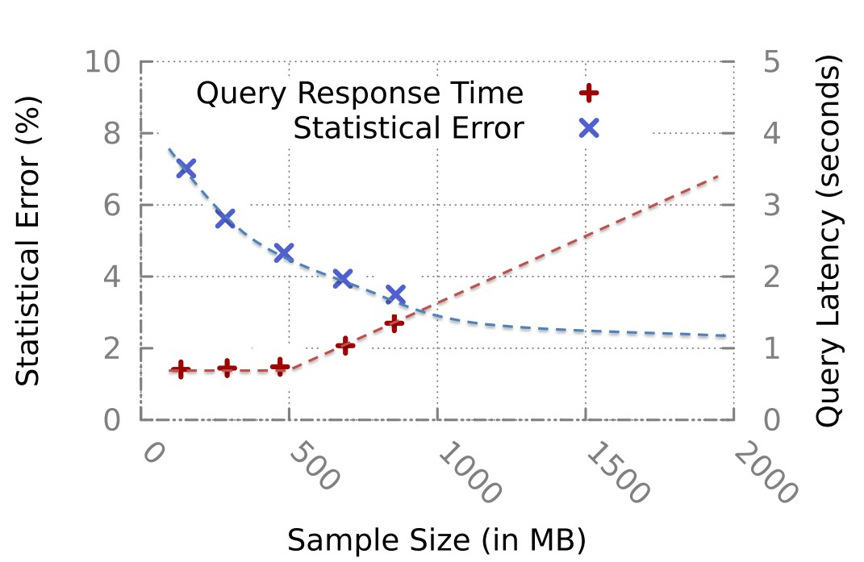
ELP 示例
随着样本大小的增加，响应时间在增加，而错误率在下降。ELP存储了这一关系

Slide 17
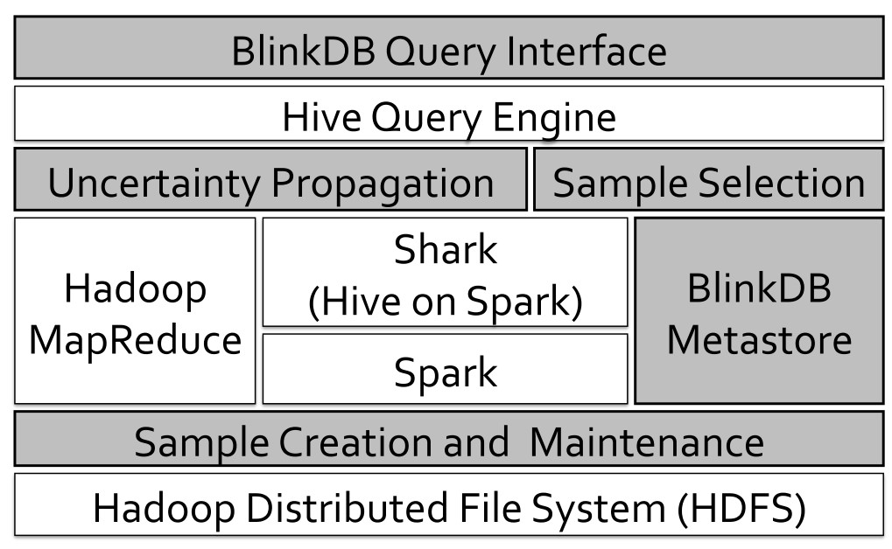
实现

Slide 18
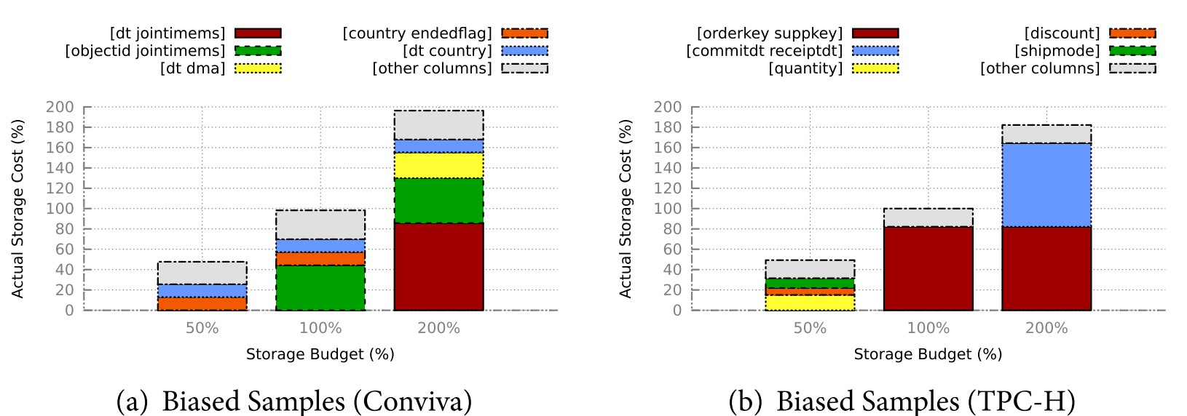
实验数据来源
Conviva：17 TB
TPC-H：1 TB

Slide 19
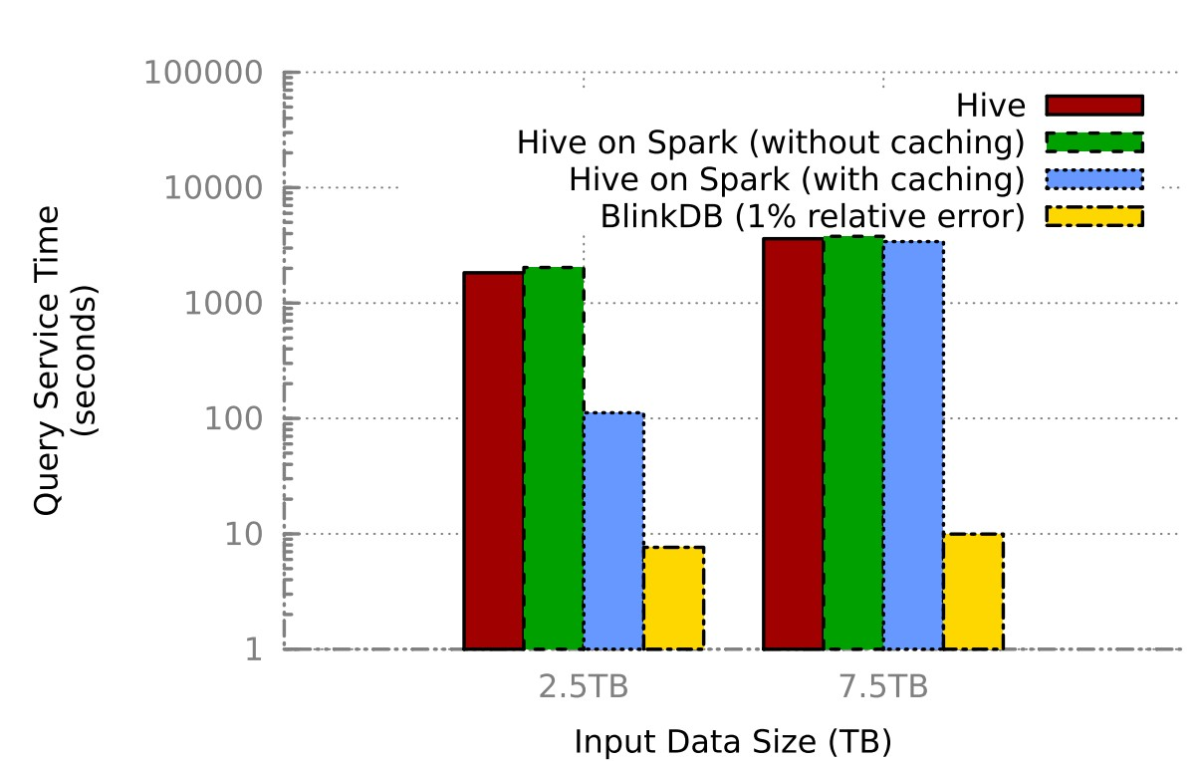
与已有未采样的方法对比
查询
时间
明显
缩短

Slide 20
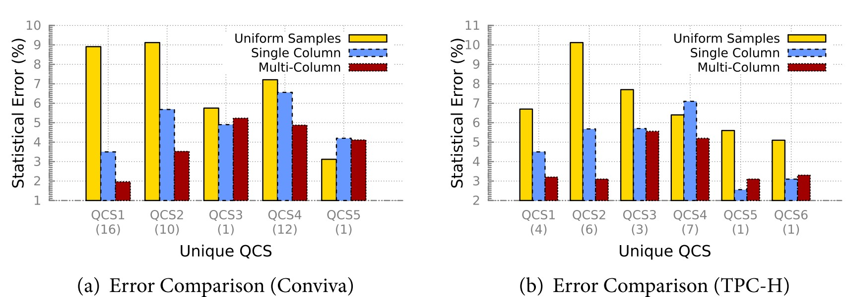
不同采样方法对比——错误率
均匀采样错误率较高
多维度采样一般比单维度采样好

Slide 21
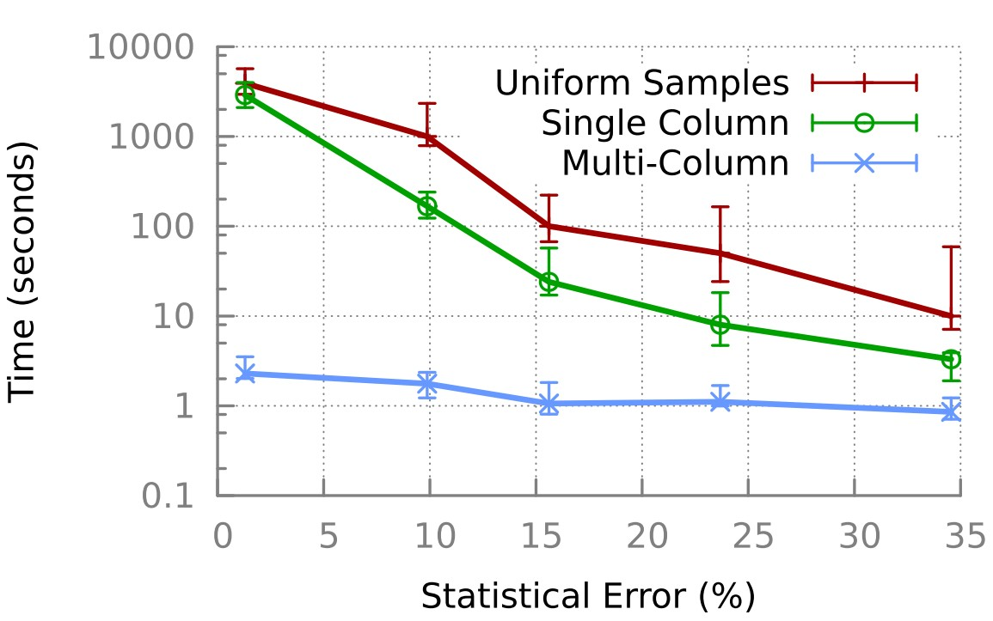
不同采样方法的错误率和查询时间
多维度采样在较少时间内仍可以保证较低的错误率

Slide 22
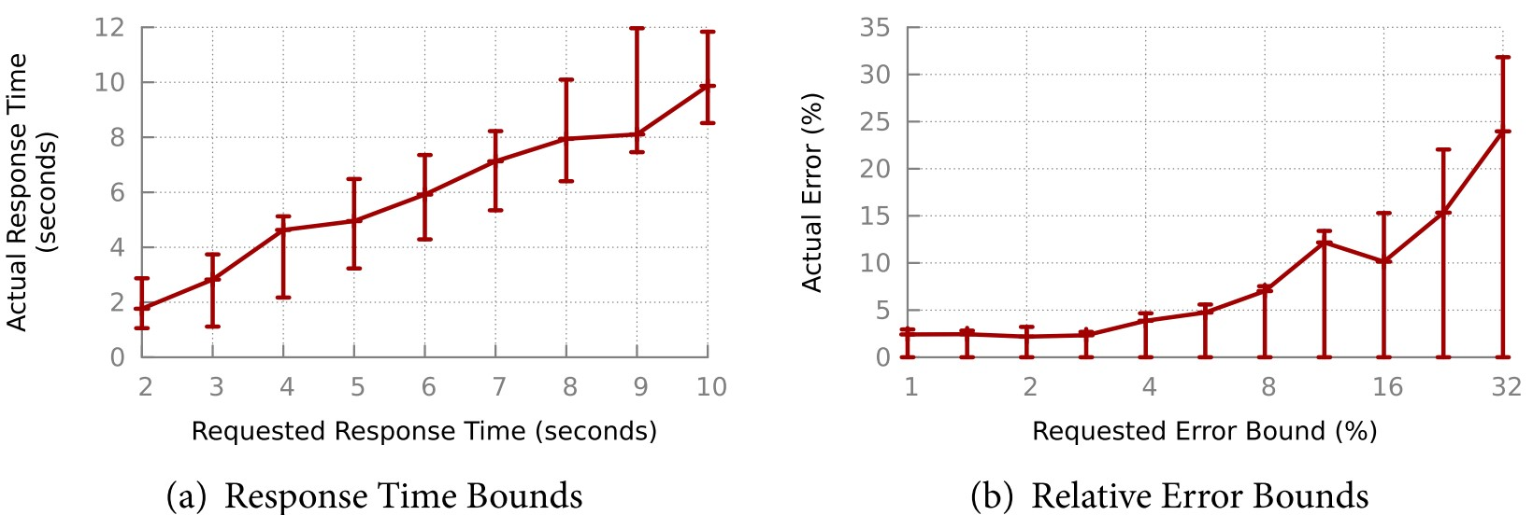
预期时间/错误率和实际情况的关系
预期时间越多，实际时间有可能差别越大
多维度采样一般比单维度采样

Slide 23
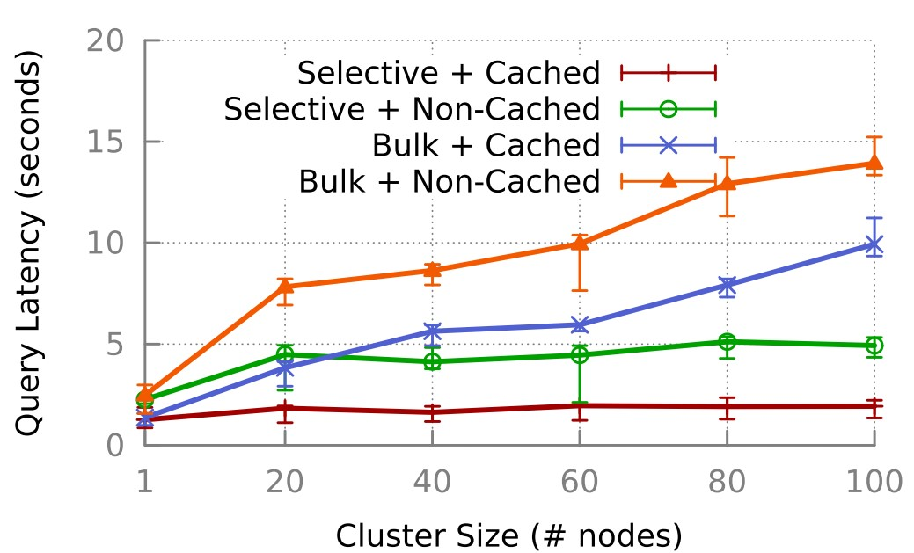
查询延迟与集群大小、是否缓存的关系
缓存更优
趋于稳定

Slide 24
谢谢！

